Slide 1
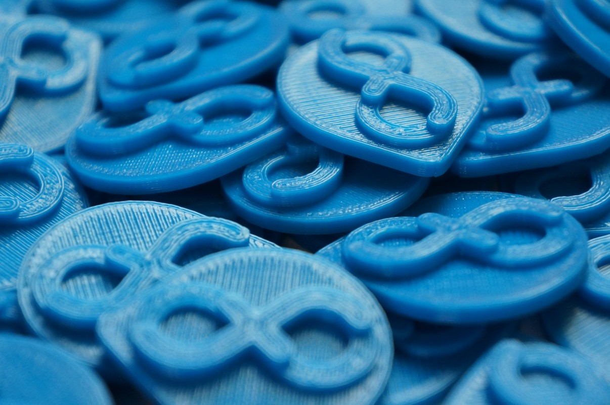
用Fedora 19玩转3D打印
Fedora 19新特性
Presented by
Tong Hui
Evangelist of DFRobot.com

Slide 2


关于我
DFRobot.com 开源布道师
开源硬件工程师 嵌入式工程师
GNOME基金会成员

Slide 3
Agenda
什么是3D打印
3D打印的原理与应用
家庭3D打印机
Fedora 19对3D打印的支持
  建模
  切片及生成Gcode
  打印机驱动
DFRobot的DreamMaker打印机

Slide 4

什么是3D打印技术
一种快速成型加工技术（Rapid Prototyping）
一种以数字模型文件为基础，运用粉末状金属或塑料等可粘合材料，通过逐层堆叠累积的方式来构造物体的技术（即“积层造形法”）。过去其常在模具制造、工业设计等领域被用于制造模型，现正逐渐用于一些产品的直接制造。特别是一些高价值应用（比如髋关节或牙齿，或一些飞机零部件）已经有使用这种技术打印而成的零部件，意味着“三维打印”这项技术的普及。

Slide 5
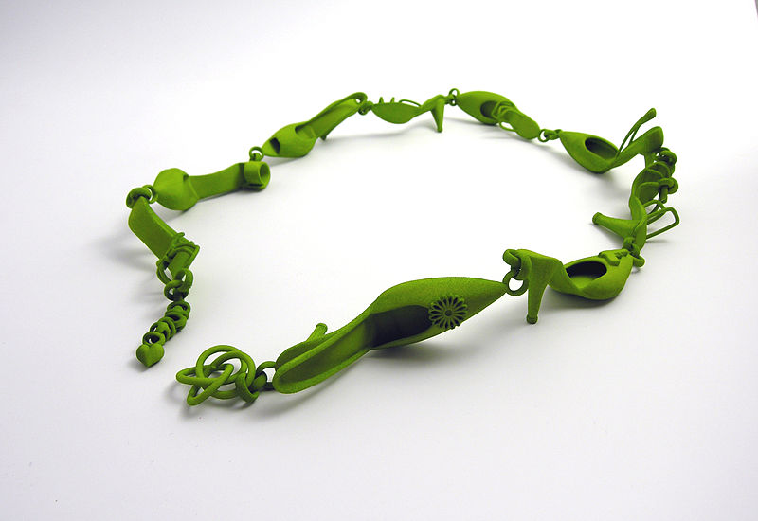
3D打印技术的历史沿革
1989年诞生基本的熔融堆积技术
1993年光固化技术开始应用
1998年第一台工业级3D打印机下线
2009年民用和家庭版3D打印机开始进入家庭
2010年开始炒作

Slide 6
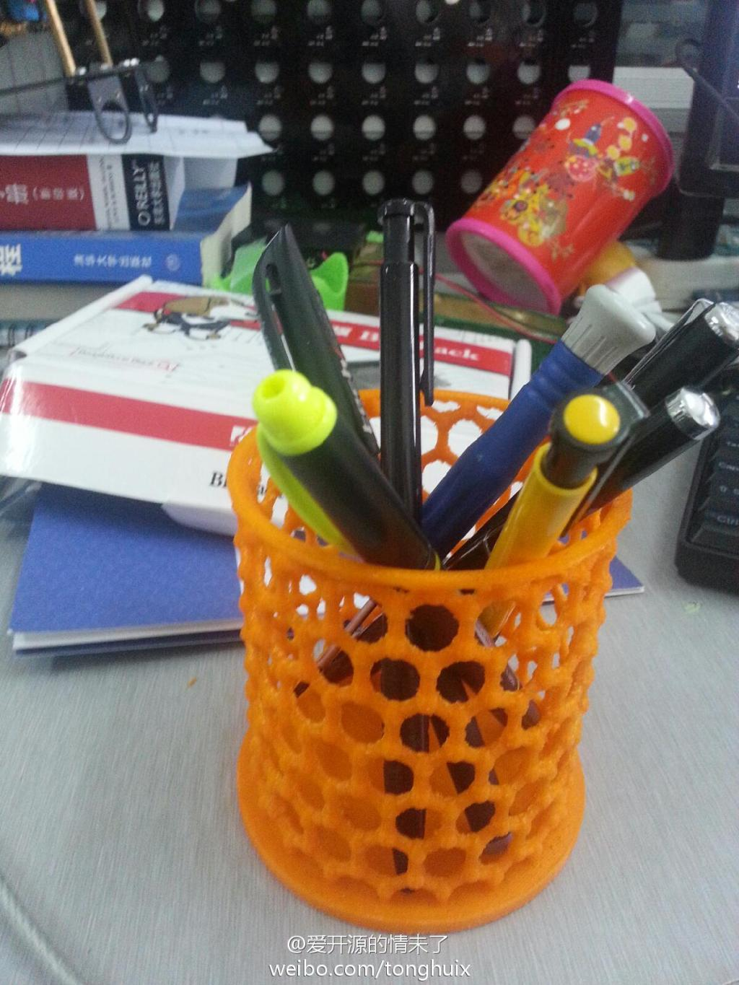
3D打印的应用
可以3D打印的物品：
日用百货、生活用品、儿童玩具、成人玩具
模具制造、机械加工
数字雕塑和演出道具
医疗器械、假肢、人体骨骼
活体器官
航空航天材料
3D打印不能打印什么？

Slide 7
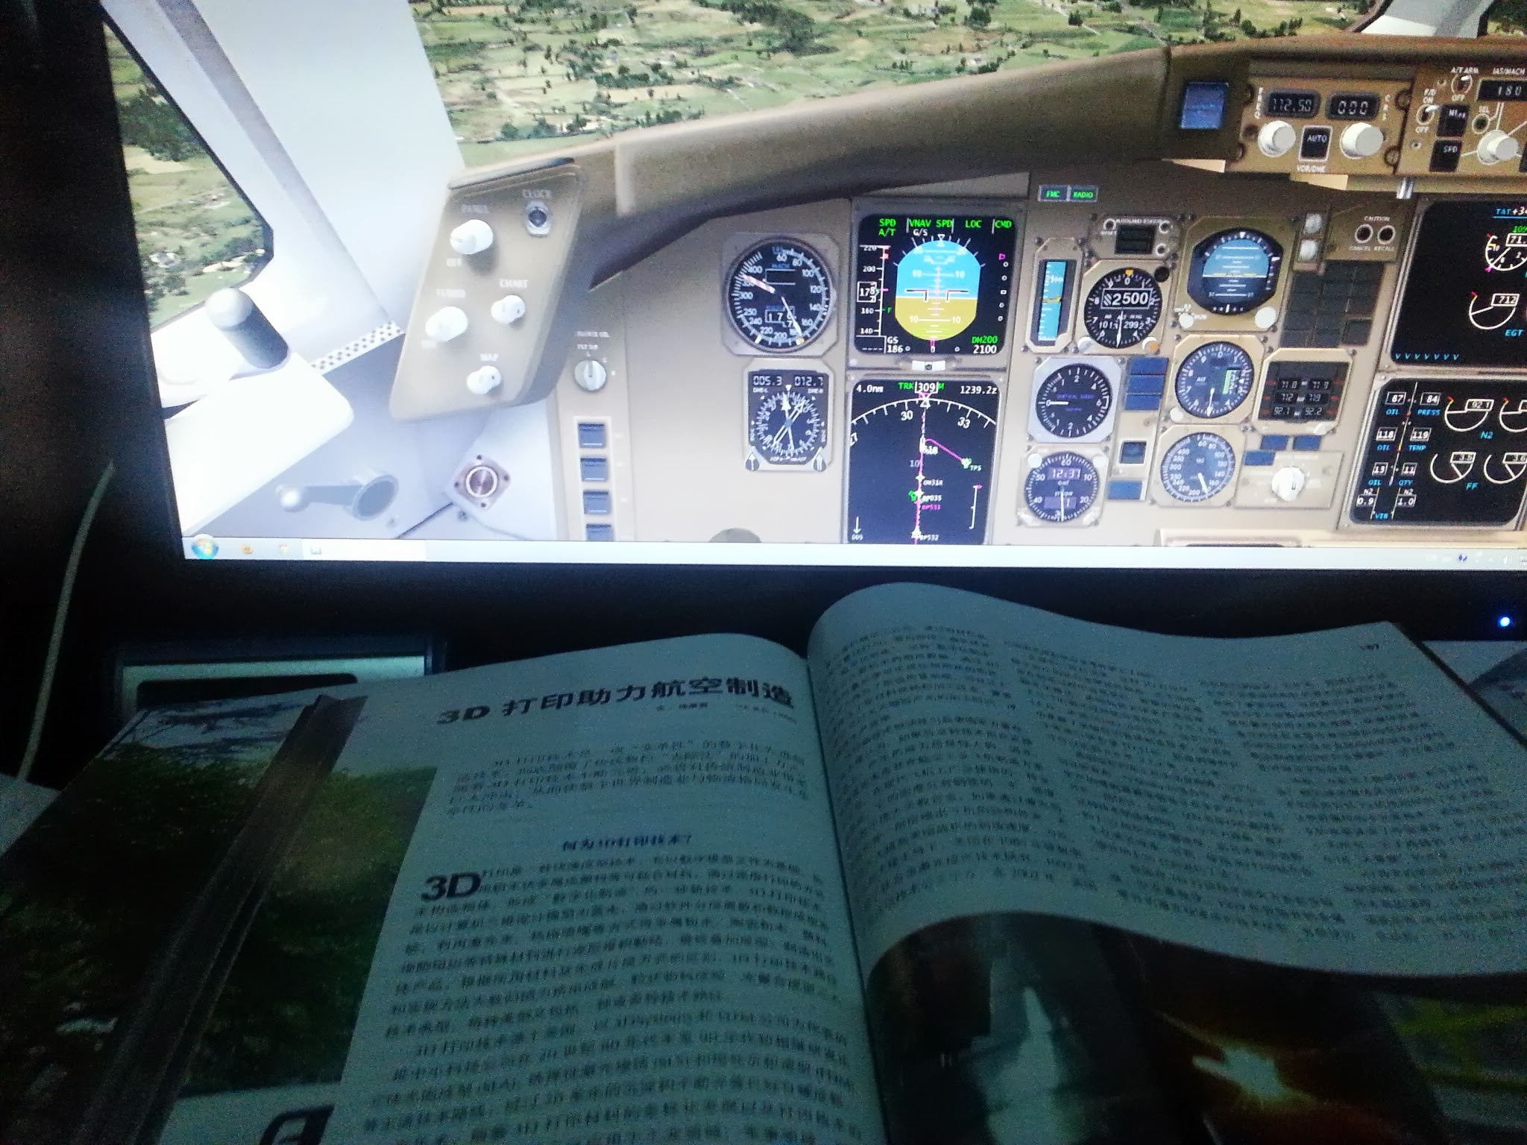

Slide 8
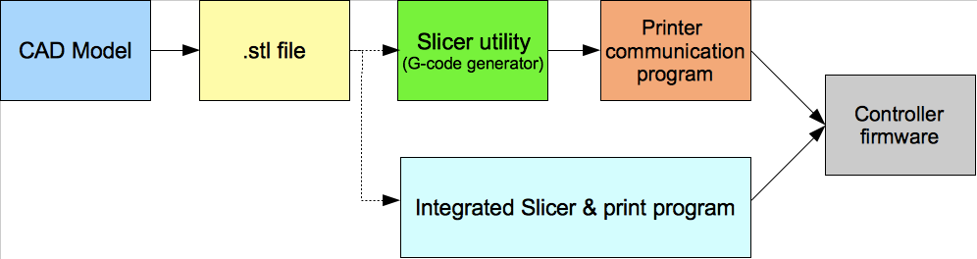
3D打印的原理
建模并导出STL文件
Gcode文件
3D打印机
模型分层
生成Gcode
步进电机
控制器
传输Gcode
机械机构

Slide 9
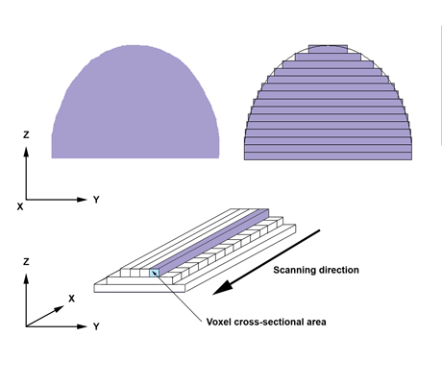

Slide 10
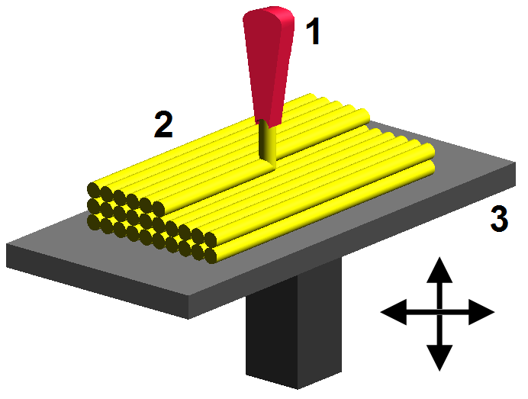
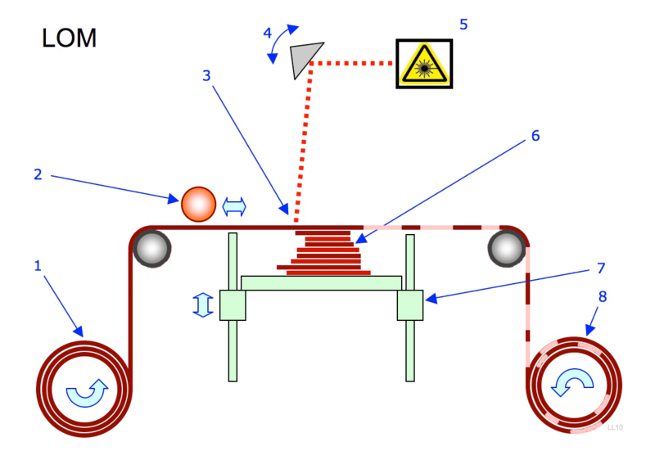
3D打印的类型
熔融沉积造型（FDM）
光固化立体造型（SLA）
层片叠加制造（LOM）
选择性激光烧结（SLS）

Slide 11
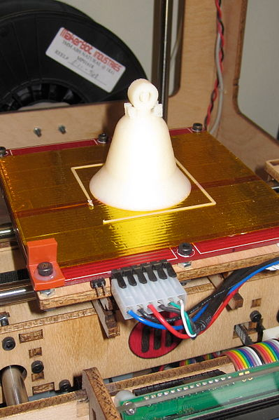

家庭3D打印机
一般使用熔融沉积成型（FDM）技术
打印材料：ABS树脂或者PLA（聚乳酸）
打印精度低， 很难达到微米级
打印速度较慢
制造难度低，成本低廉容易DIY
开源3D打印机
  RepRap
  Makebot
  Airworf 3D

Slide 12
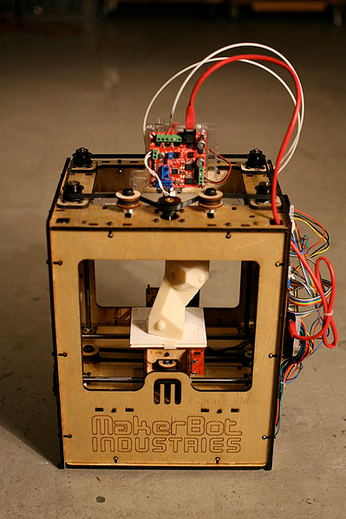
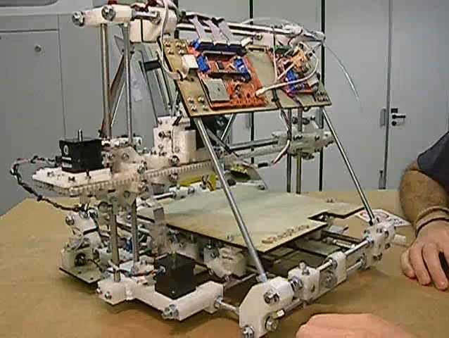
开源3D打印机
RepRap
MakerBot

Slide 13
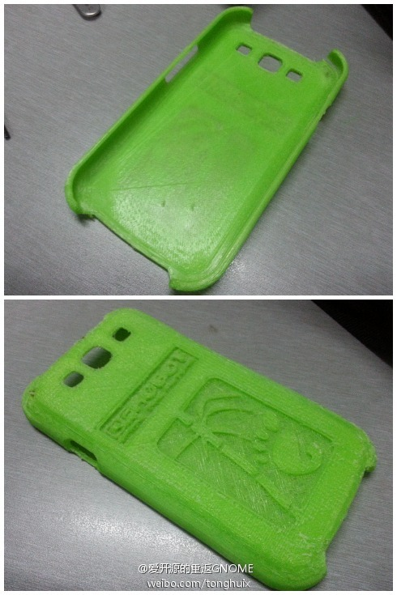
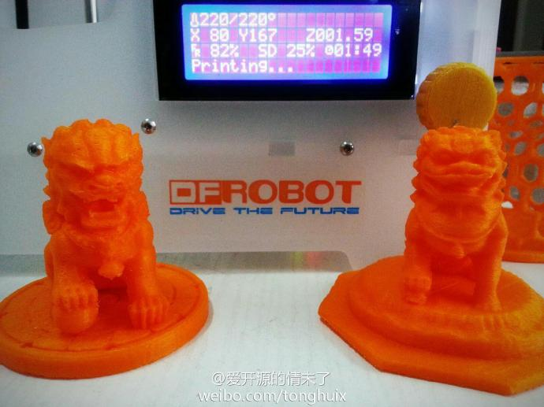
家庭3D打印机的应用
家用产品、各种玩具、日用小产品
Geek玩物、DIY玩物

Slide 14


家庭3D打印机的应用

Slide 15
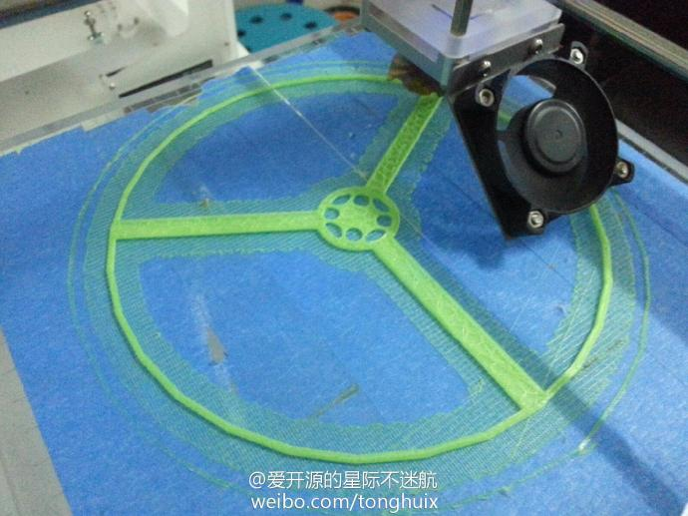
家庭3D打印机的应用

Slide 16
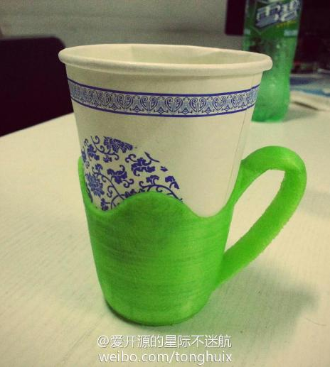
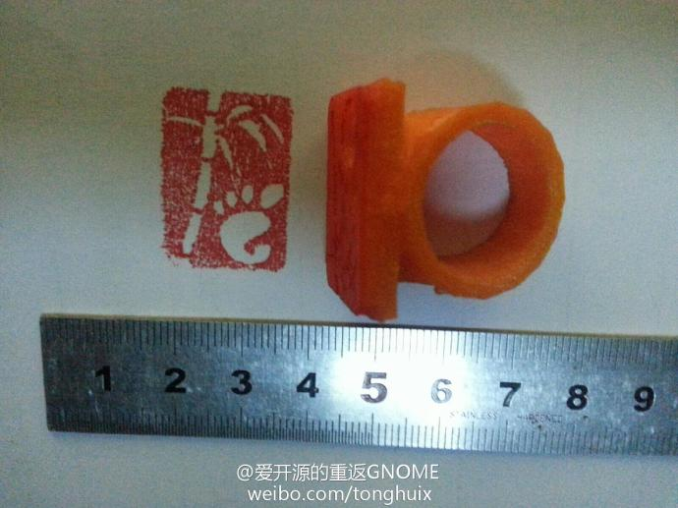
家庭3D打印机的应用

Slide 17
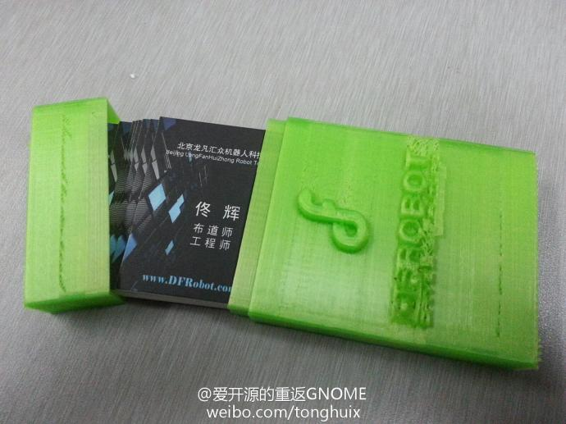
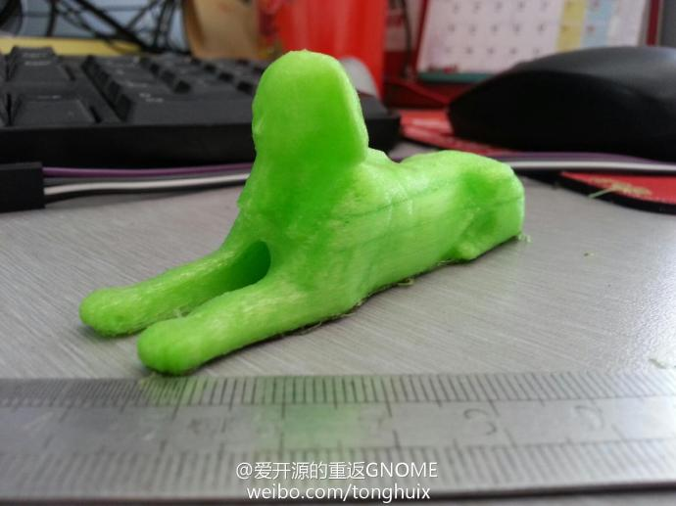
家庭3D打印机的应用

Slide 18
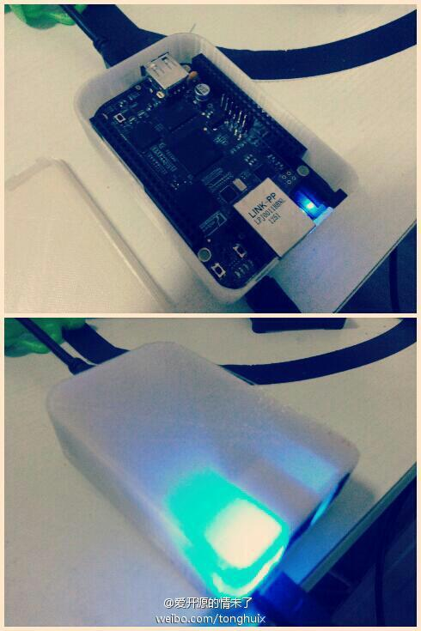
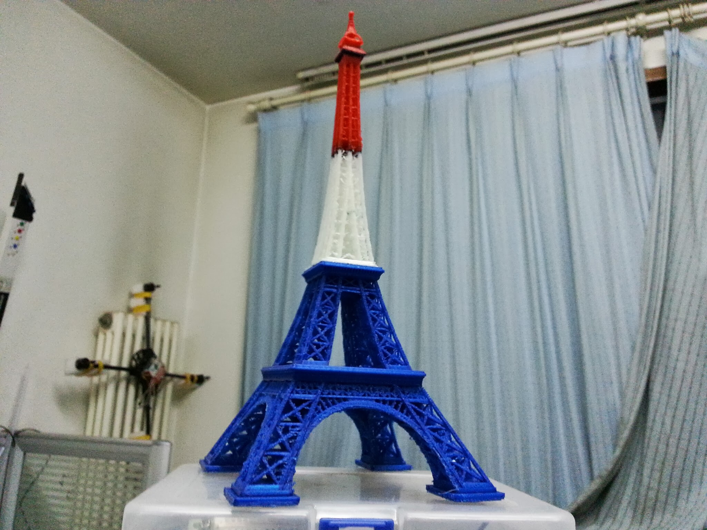

Slide 19
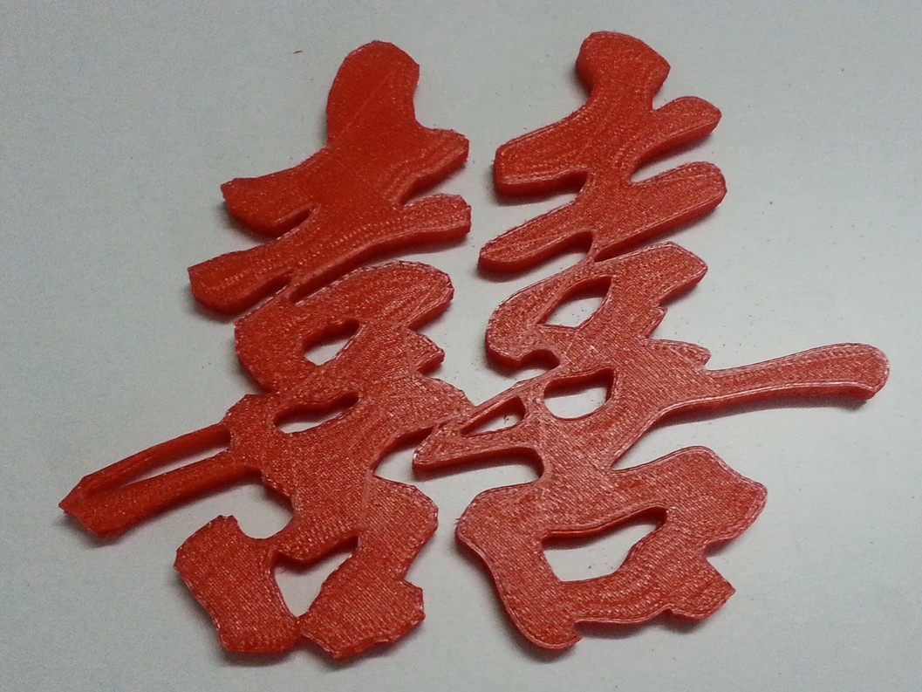

Slide 20
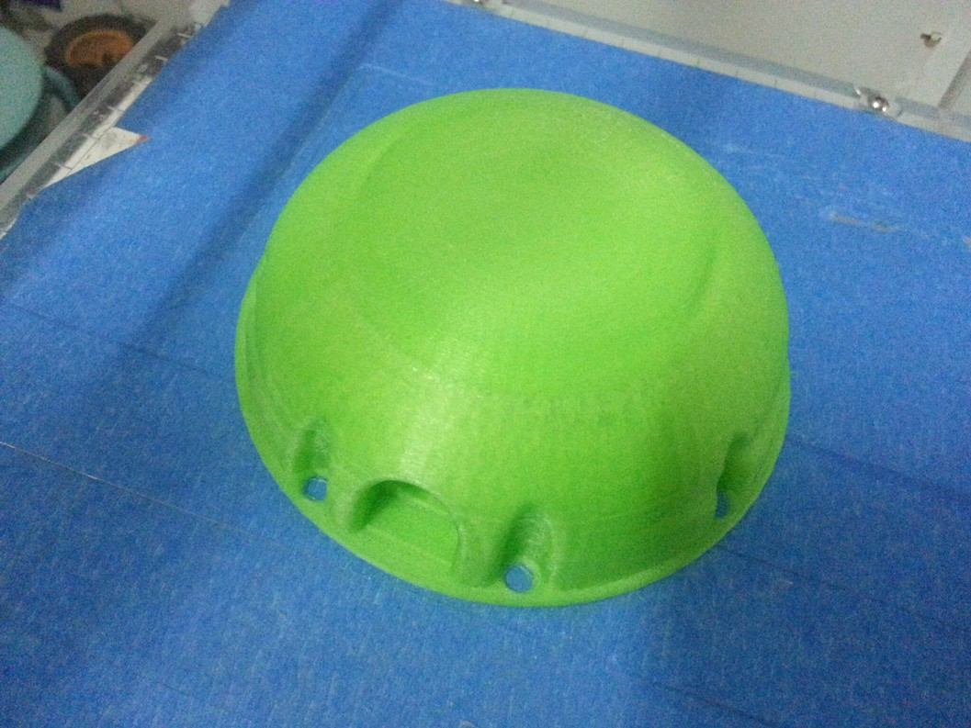

Slide 21
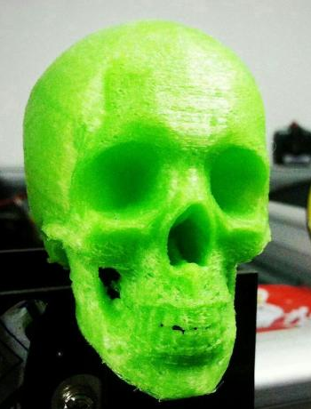
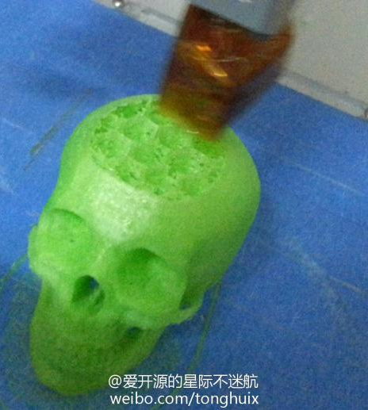

Slide 22

以下图片不适宜纯洁小盆友。。。
请观者注意节操！

Slide 23
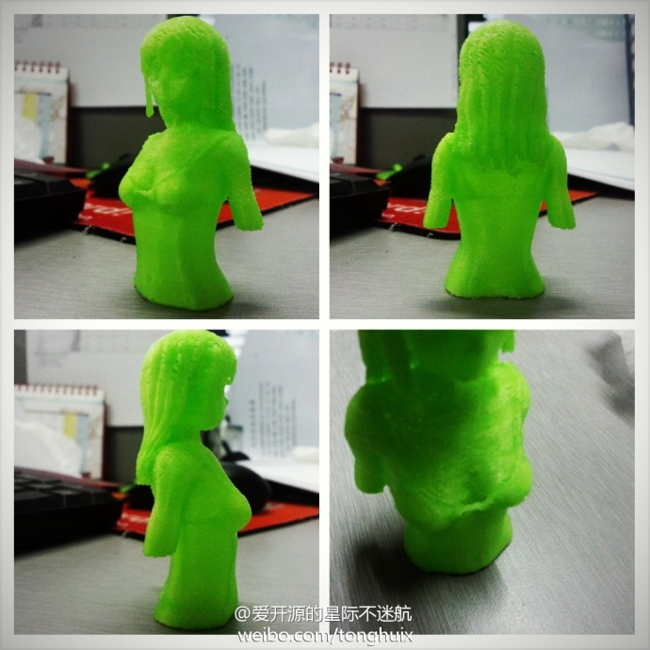


Slide 24
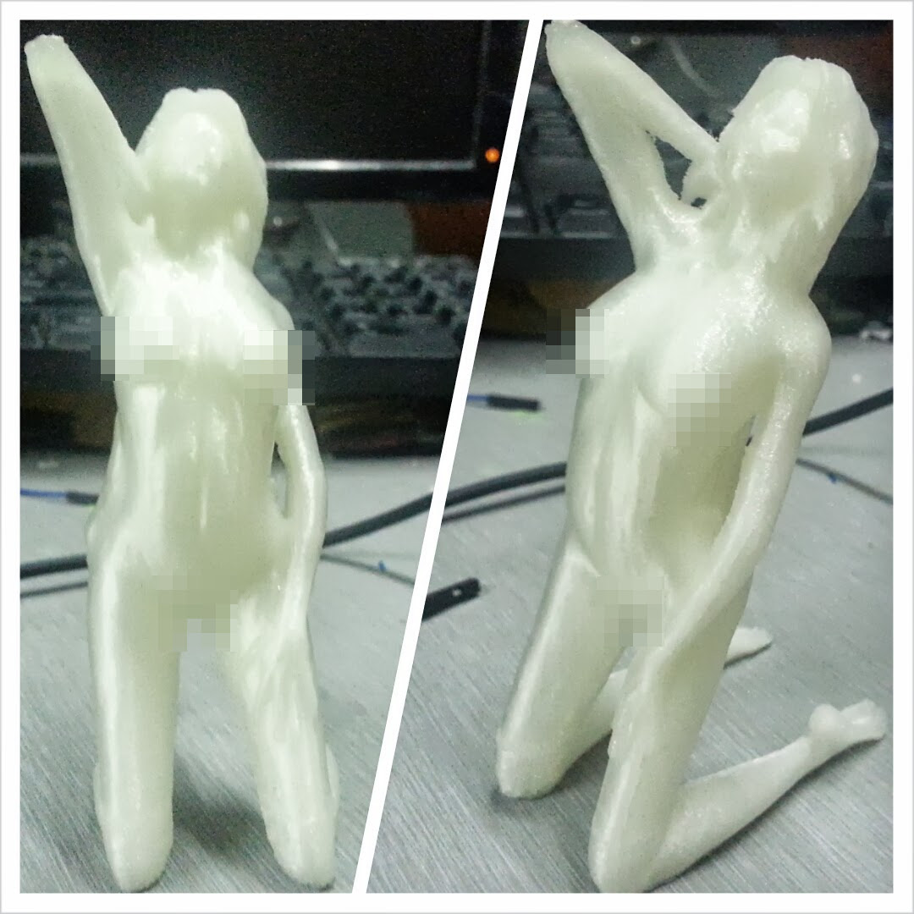

Slide 25
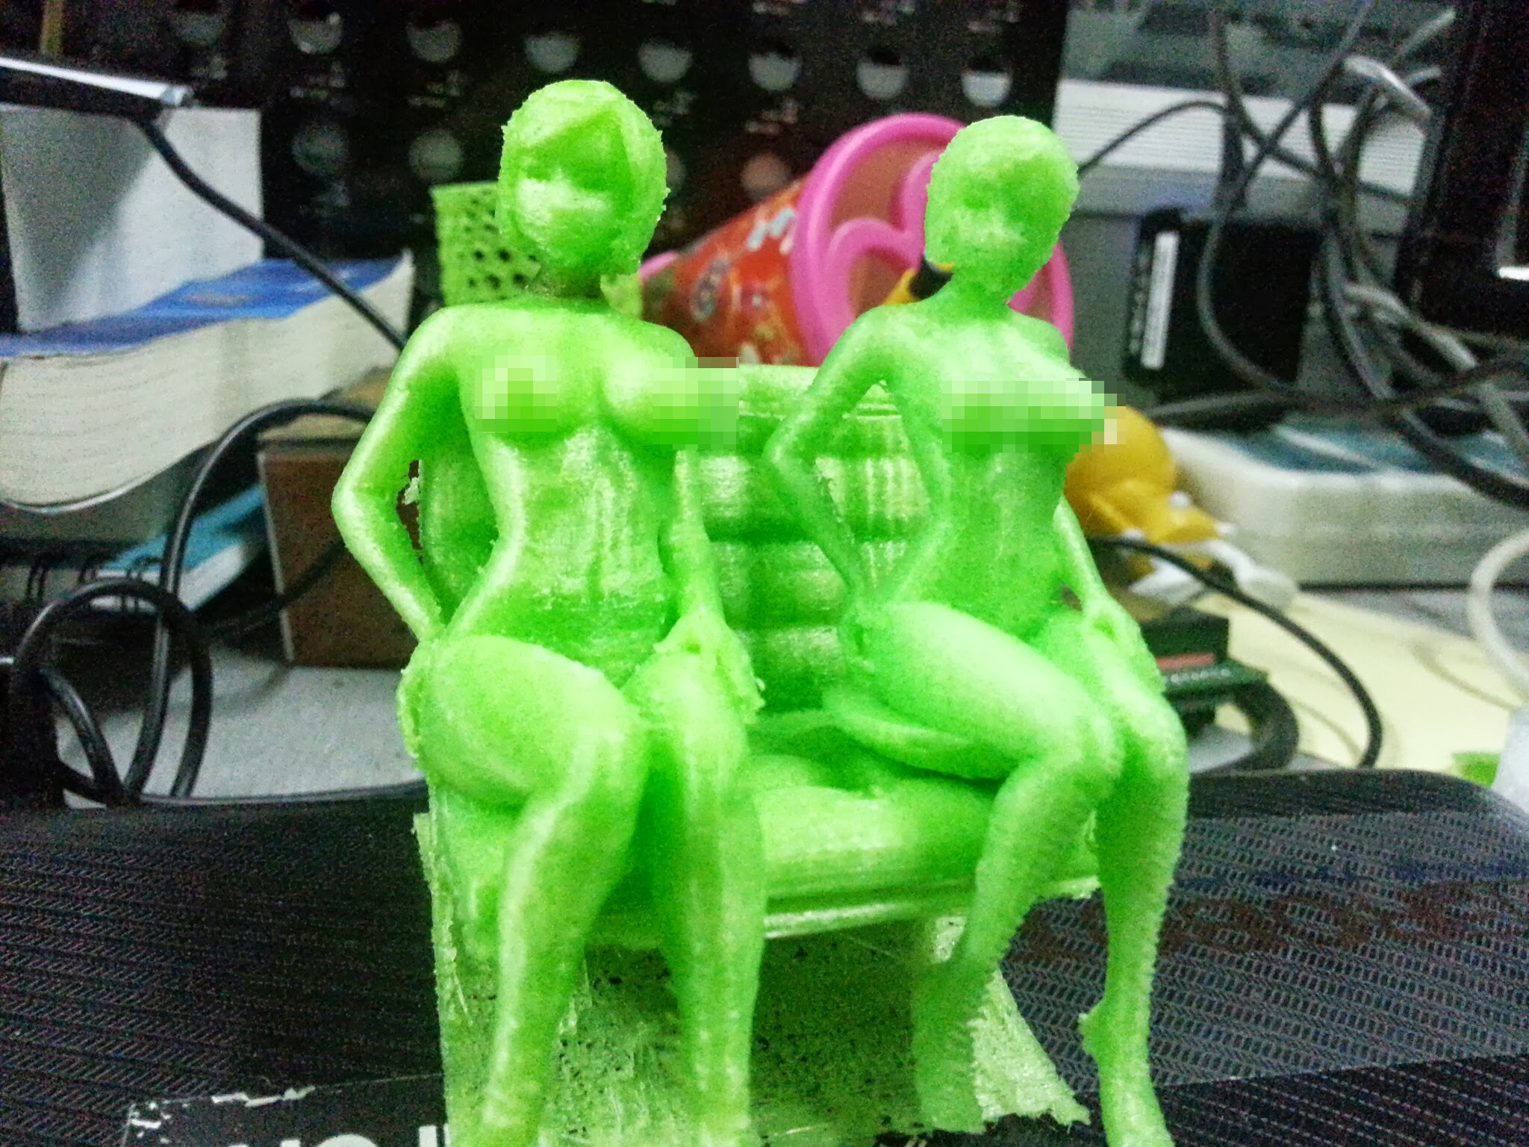

Slide 26
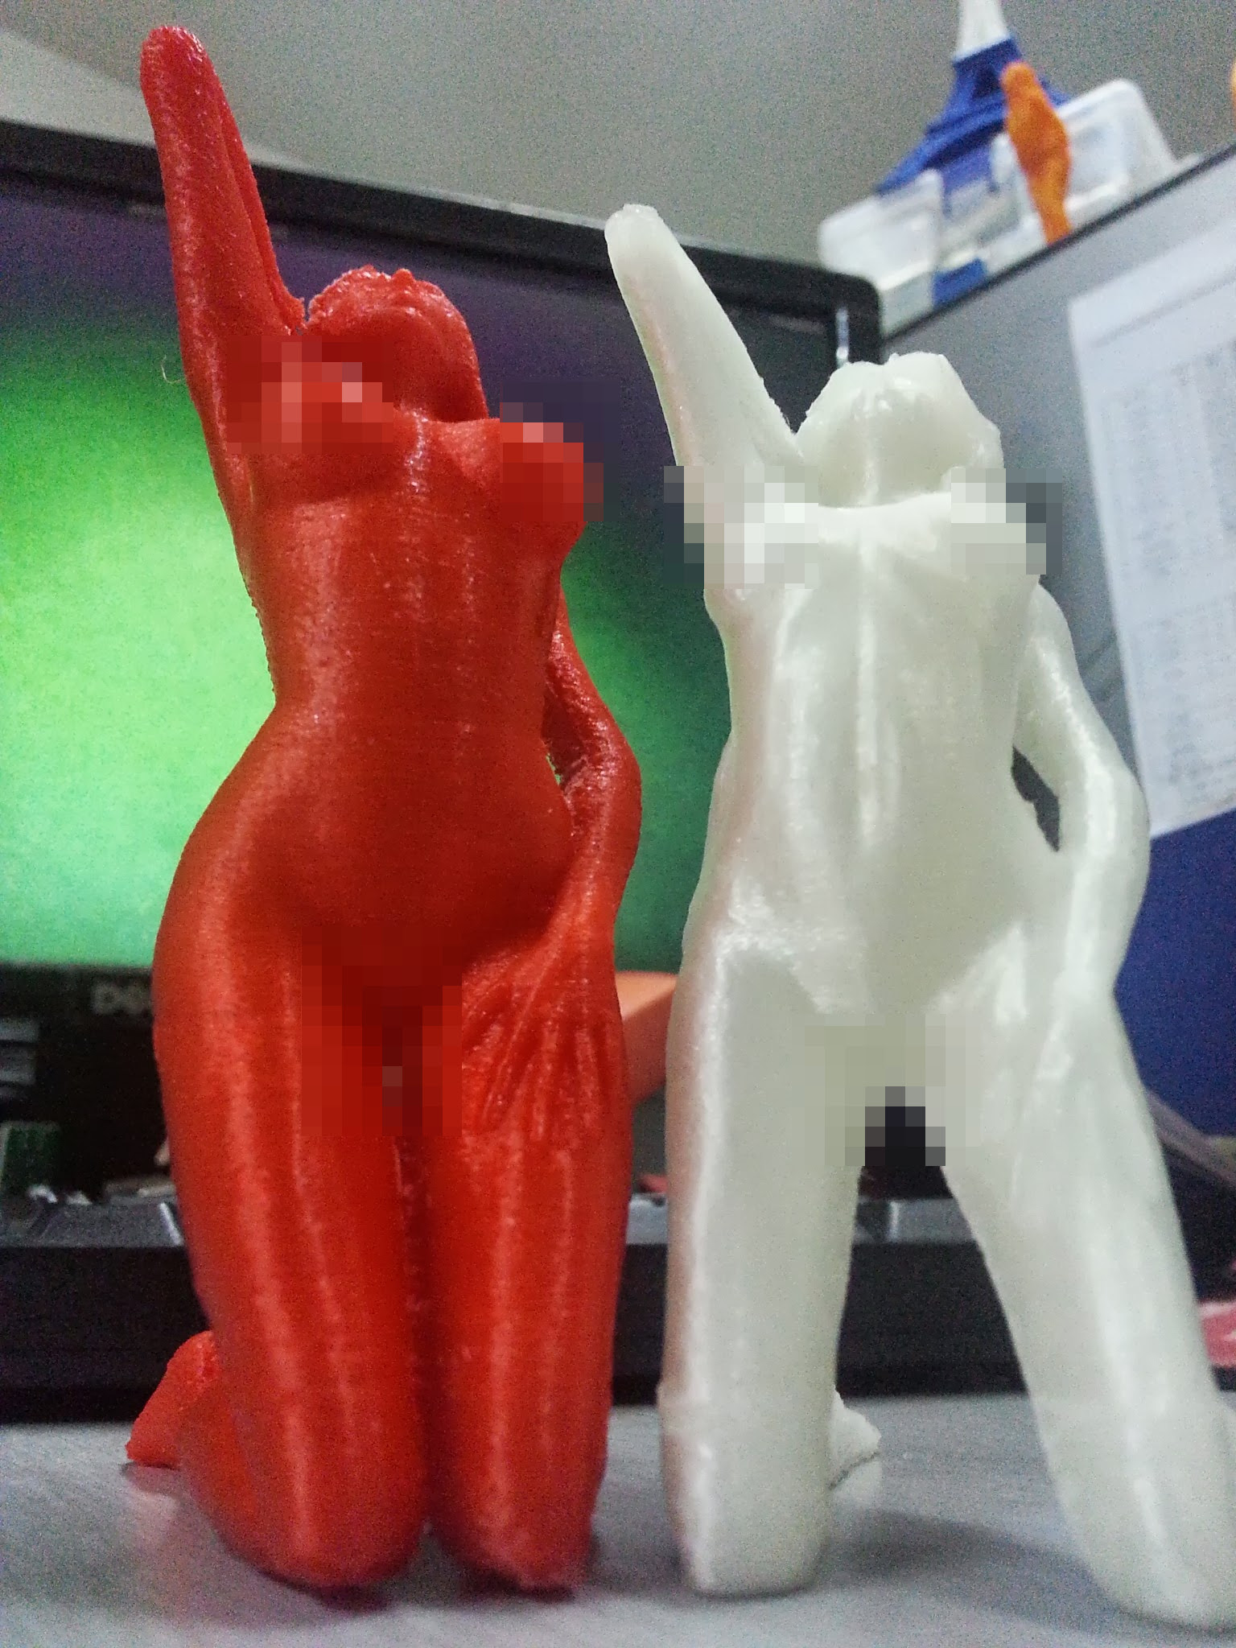
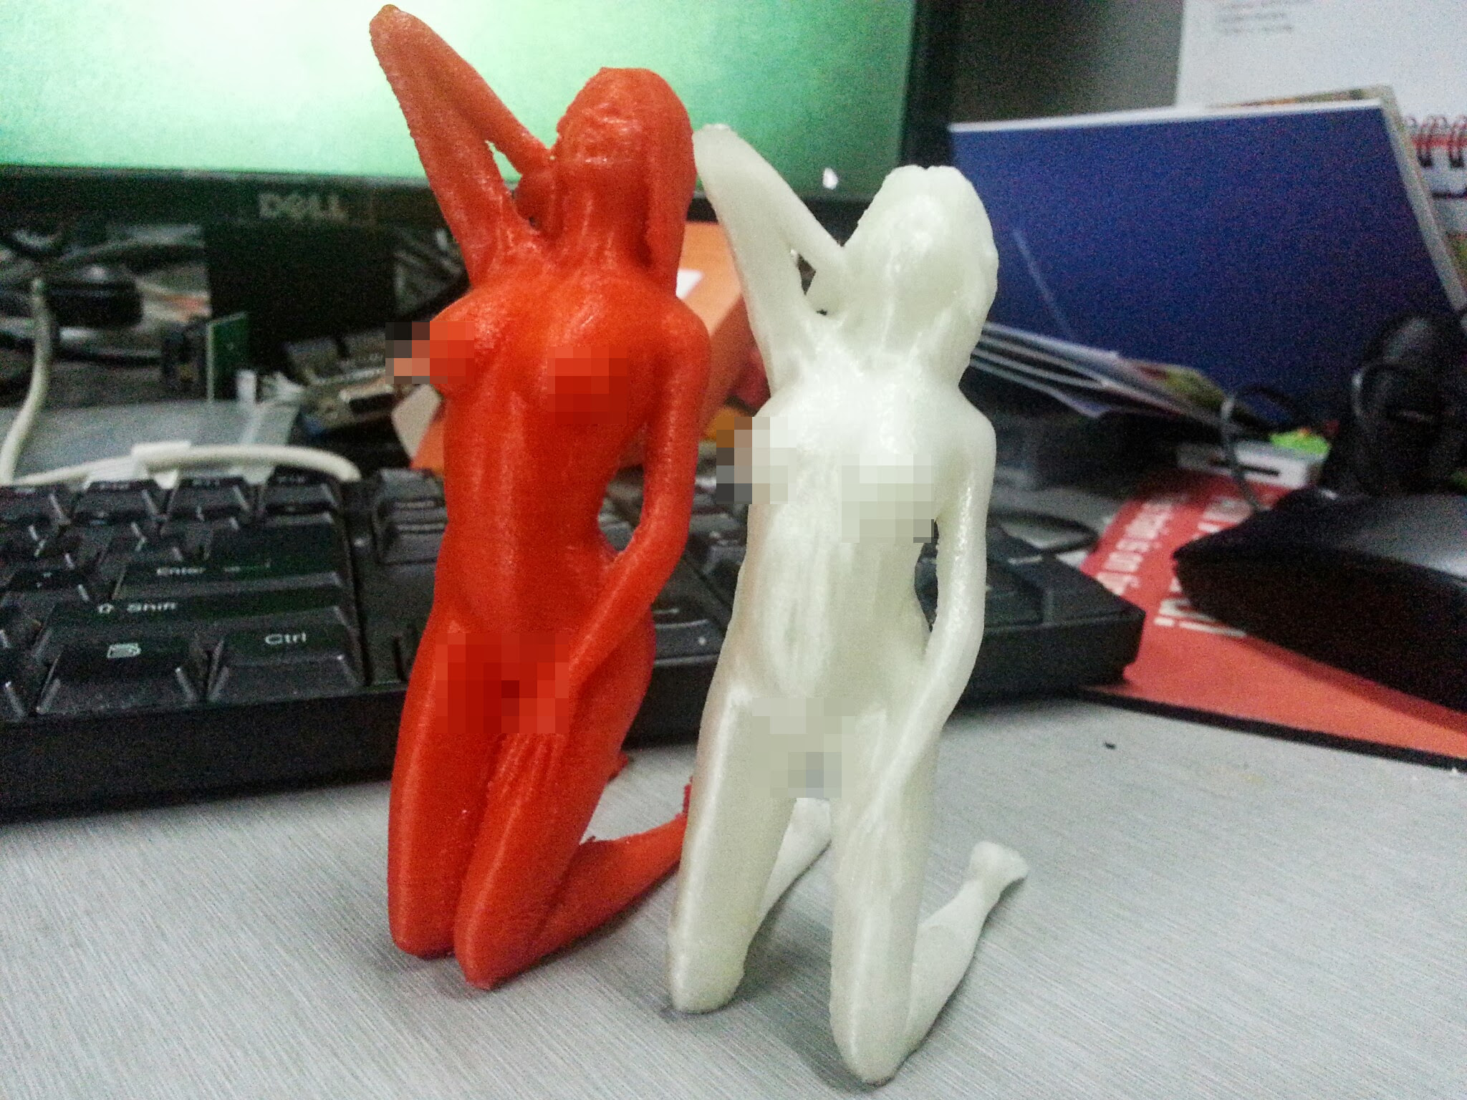


Slide 27

Fedora19之前的3D打印
M$ Windows Only
包依赖复杂相关软件不能用
重新编译移植
生成Gcode错误
不能连接打印机
各种奇葩问题

Slide 28

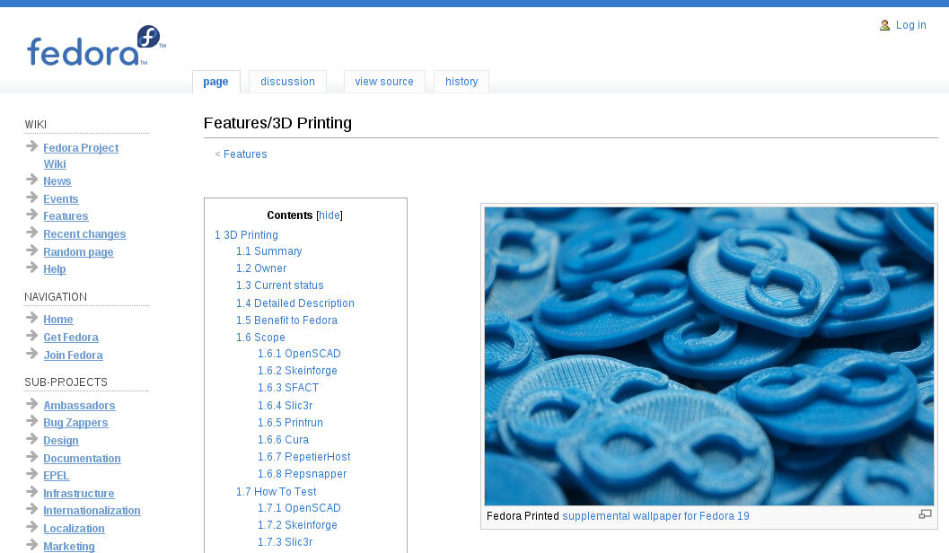
Fedora 19对3D打印的支持
我和我的小伙伴们都惊呆了！

Slide 29
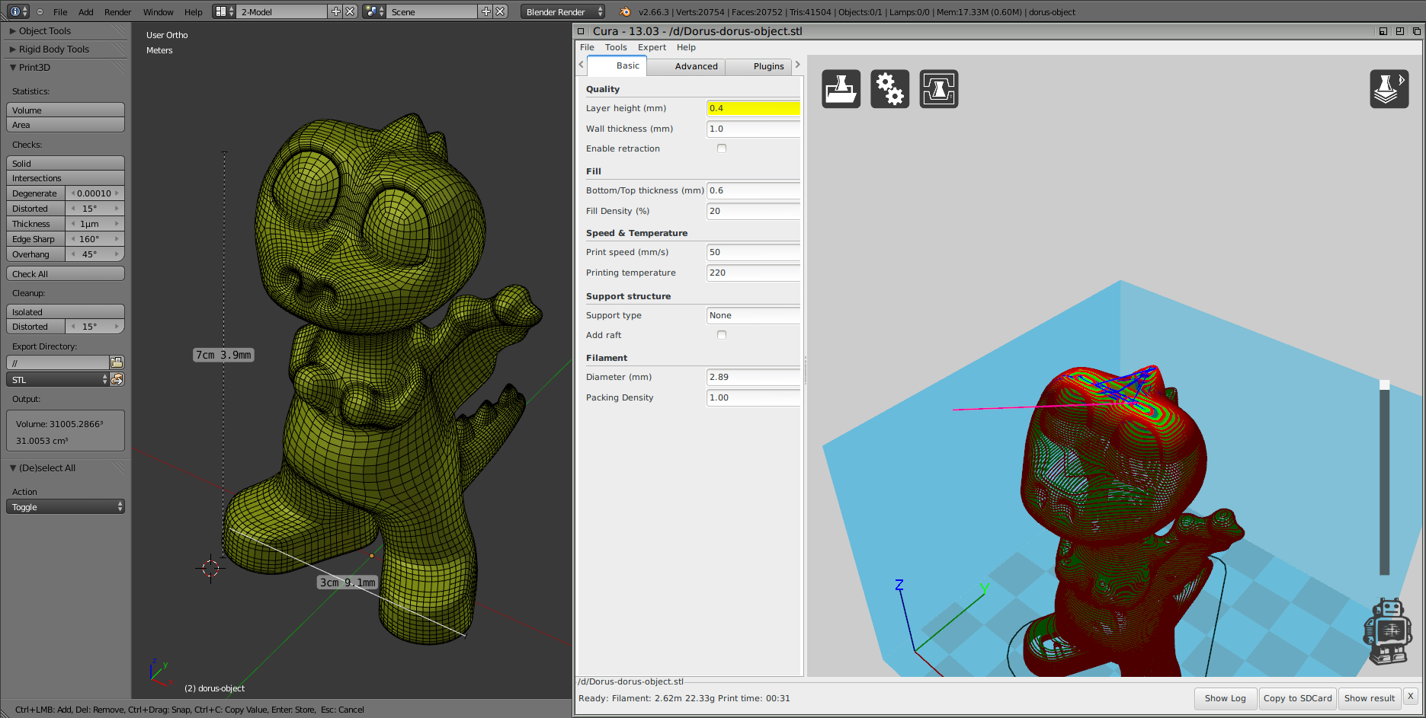
Fedora19对建模的支持
引入Blender 2.68a，Blender从2.67版开始引入了3D打印工具箱
http://vdorchester.hubpages.com/hub/How-To-Make-Models-For-3D-Printing

Slide 30
Fedora19的软件和包支持
所有分层/生成Gcode软件均可yum，自动解决依赖并安装，比如
  yum install cura
相关包同时收录，比如
  yum install pypy
提供所有包的多平台版本比如ARM，ARM64

Slide 31
Fedora19支持3D打印机驱动
支持Arduino开源硬件平台
支持其他开源硬件驱动

Slide 32

3D打印对Fedora的好处
Most of the mentioned tools (except some 3D modeling software) are currently not present in Fedora (or other Linux distributions as well). The goal is to bring them here, and make Fedora the best distribution for 3D printing.

Slide 33
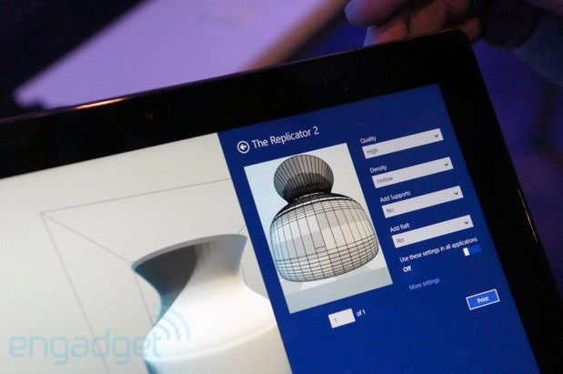
那么Windows 8.1呢？

Slide 34
Windows 8.1 VS Fedora 19
 | Win 8.1 | Fedora 19
发布时间 | 预计2013年10月 | 2013年7月2日
支持方式 | 系统“原生”API | 软件仓库
用户操作 | 重新安装win 8.1版软件 | 安装后直接使用原生软件，并支持自动升级
开发人员 | 重新开发win 8.1版软件 | 保持原有并持续开发
打印方式 | 在线/脱机 | 脱机为主
驱动程序 | 由打印机厂商决定 | 使用开源硬件驱动，内核包含
嵌入式移植 | 只能是Windows RT | 任何运行Linux的嵌入式平台、平板电脑等

Slide 35


结论
Fedora 19是第一款完全支持3D打印的操作系统！

Slide 36
3D打印的未来发展
模型设计与打印一体化服务
3D扫描与3D打印一体化服务
3D打印机智能化、低端化、便捷化

Slide 38
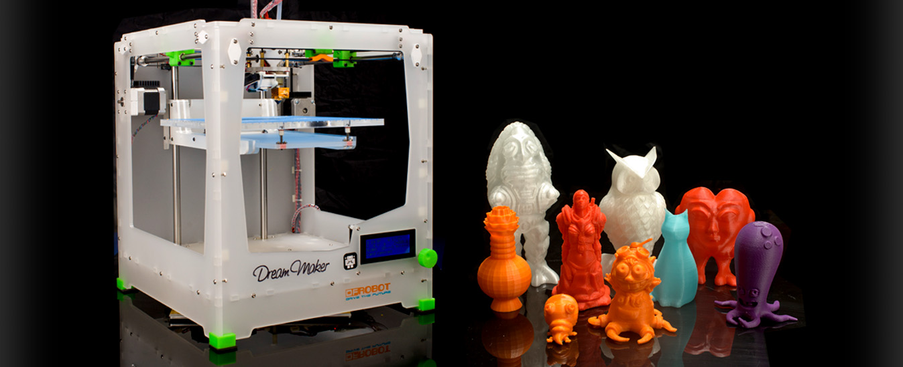
DFRobot Dream Maker
http://dreammaker.cc/

Slide 39
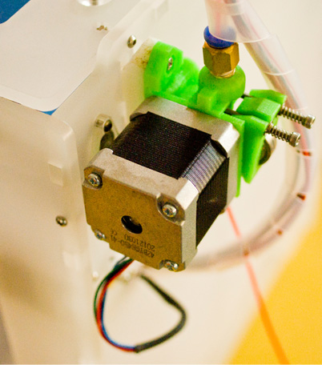
Dream Maker 打印机
打印速度快，精度高，100~150mm/s
打印尺寸大 20x20x20cm
分层精细 0.05mm
打印耗材PLA 1.75/3 mm
挤出机构与喷嘴分开

Slide 40
Questions?
Contact:
tonghuix@gnome.org
License statement goes here. See https://fedoraproject.org/wiki/Licensing#Content_Licenses for acceptable licenses.

Slide 41
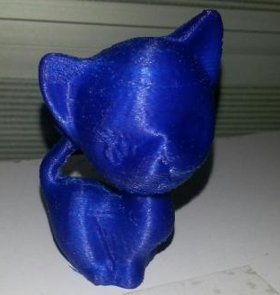
Fedora 19
薛定谔的猫
喵呜～
License statement goes here. See https://fedoraproject.org/wiki/Licensing#Content_Licenses for acceptable licenses.

